Slide 1


Thứ sáu ngày 5 tháng 2 năm 2021
Tập làm văn
Đáp lời cảm ơn.
Kể ngắn về loài chim.

Slide 2

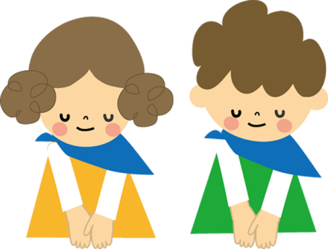
ĐÁP LỜI CẢM ƠN

Slide 3

2. Em đáp lời cảm ơn trong các trường hợp sau như thế nào?
a. Em cho bạn mượn quyển truyện. Bạn em nói:
“Cảm ơn bạn. Tuần sau mình sẽ trả.”
b. Em đến thăm bạn ốm. Bạn em nói:
“Cảm ơn bạn. Mình sắp khỏi rồi.”
c. Em rót nước mời khách đến nhà. Khách nói:
“Cảm ơn cháu. Cháu ngoan quá!”

Slide 4
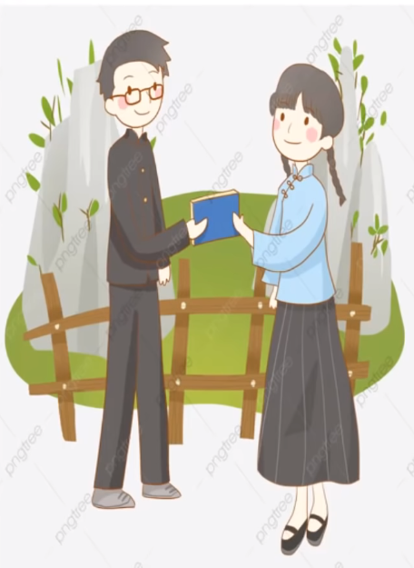
a. Em cho bạn mượn quyển truyện. Bạn em nói: “Cảm ơn bạn. Tuần sau mình sẽ trả.”
- Mình cho bạn mượn quyển truyện này. Hay lắm đấy!
Cảm ơn bạn. Tuần sau mình sẽ trả.
Không sao đâu. Khi nào đọc xong trả mình cũng được.

Slide 5
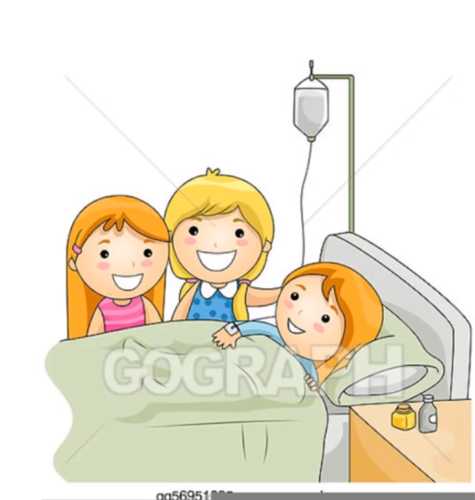
b. Em đến thăm bạn ốm. Bạn em nói: “Cảm ơn bạn. Mình sắp khỏi rồi.”
Chúng mình là bạn mà. Bạn cố gắng ăn nhiều cho mau khỏe nhé!
Cảm ơn bạn. Mình sắp khỏi rồi.

Slide 6
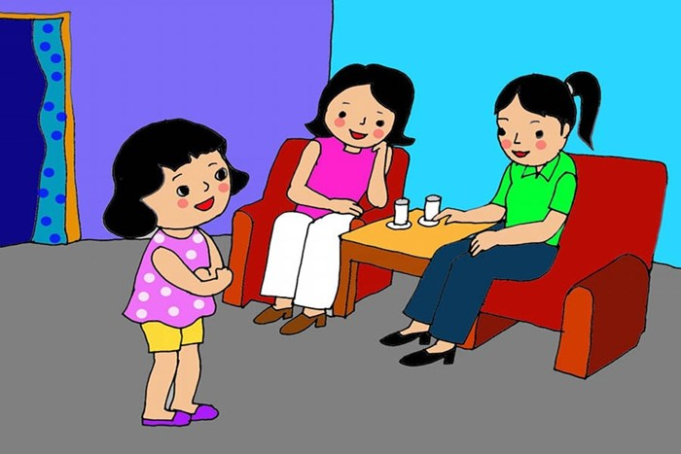
c. Em rót nước mời khách đến nhà. Khách nói: “Cảm ơn cháu. Cháu ngoan quá!”
Cảm ơn cháu. Cháu ngoan quá!
Dạ, đây là việc cháu nên làm ạ.

Slide 7
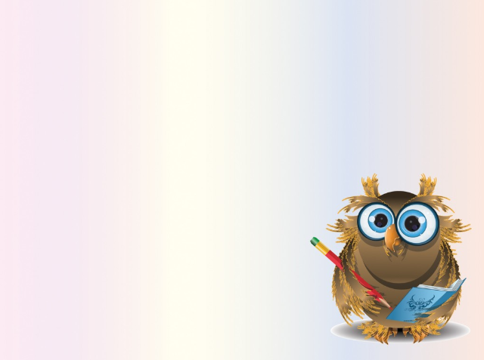
Khi đáp lời cảm ơn, chúng ta cần nói với thái độ chân thành, lịch sự, nhẹ nhàng.

Slide 8
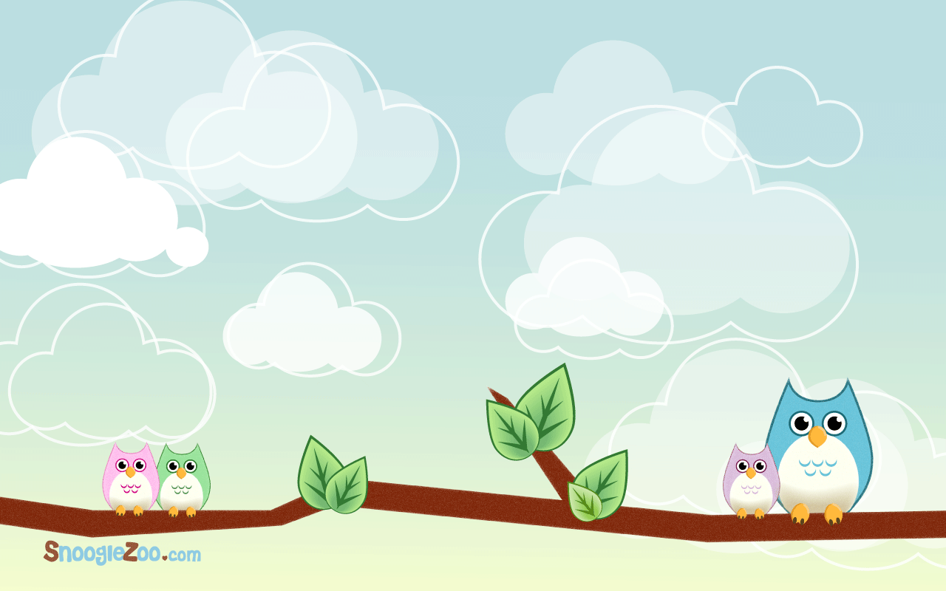
TẢ NGẮN VỀ LOÀI CHIM

Slide 9
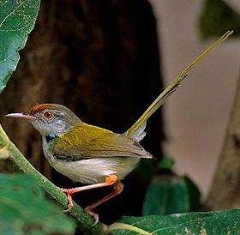

Slide 10
3. Đọc đoạn văn sau và làm bài tập
Chim chích bông.
Chích bông là một con chim bé xinh đẹp trong thế giới loài chim.
Hai chân chích bông xinh xinh bằng hai chiếc tăm. Thế mà hai cái chân tăm ấy rất nhanh nhẹn, được việc, nhảy cứ liên liến. Hai chiếc cánh nhỏ xíu. Cánh nhỏ mà xoải nhanh vun vút. Cặp mỏ chích bông tí tẹo bằng hai mảnh vỏ trấu chắp lại. Thế mà quý lắm đấy. Cặp mỏ tí hon ấy gắp sâu trên lá nhanh thoăn thoắt. Nó khéo biết moi những con sâu độc ác nằm bí mật trong những thân cây mảnh dẻ, ốm yếu.
Chích bông xinh đẹp chẳng những là bạn của trẻ em mà còn là bạn của bà con nông dân.
Theo Tô Hoài
b) Tìm những câu tả hoạt động của chích bông.
a) Tìm những câu tả hình dáng của chích bông.

Slide 11

Là một con chim bé xinh đẹp.
Hai chân chích bông xinh xinh bằng hai chiếc tăm.
Hai chiếc cánh nhỏ xíu.
Hình dáng
Cặp mỏ chích bông tí tẹo bằng hai mảnh vỏ trấu chắp lại.
Chim chích bông
Thế mà hai cái chân tăm ấy rất nhanh nhẹn, được việc, nhảy cứ liên liến.
Hoạt động
Cánh nhỏ mà xoải nhanh vun vút
Cặp mỏ tí hon ấy gắp sâu trên lá nhanh thoăn thoắt. Nó khéo biết moi những con sâu độc ác nằm bí mật trong những thân cây mảnh dẻ, ốm yếu.

Slide 12
c) Viết 2, 3 câu về loài chim em thích.
Tên
Giới thiệu tên loài chim định tả
Loài chim em thích
- Hình dáng: Bộ lông, đôi chân, đôi cánh,..
-Hoạt động: bay, nhảy, tiếng hót, bắt sâu, kiếm ăn,…
Hình dáng
Hoạt động
Tình cảm
Tình cảm của em đối
với nó.

Slide 13
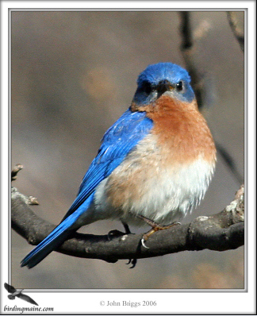

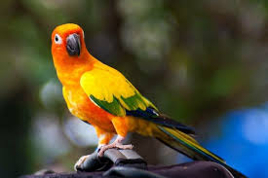
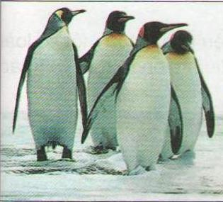
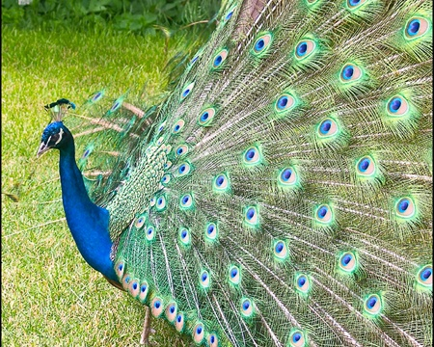
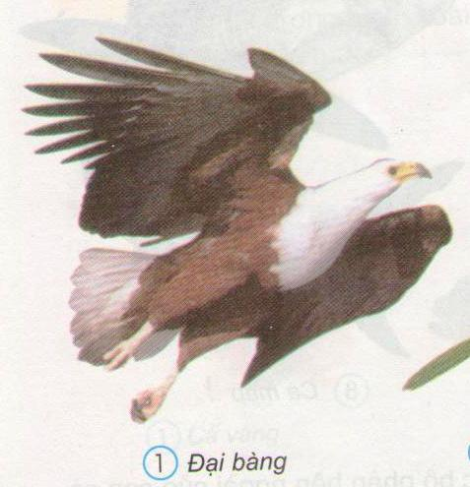
Sơn ca
Bồ câu
Chim vẹt
Chim cánh cụt
Chim công
Đại bàng

Slide 14
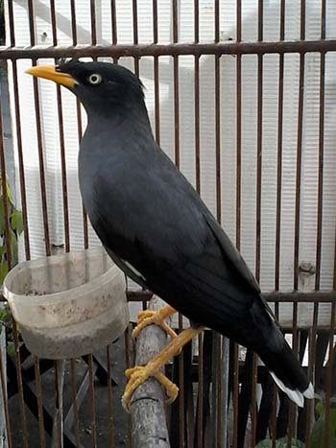
Chim sáo
Ông em có nuôi một chú chim sáo. Nó có bộ lông sẫm màu ánh kim trông rất đẹp. Nó có rất thông minh, có thể bắt chước các âm thanh từ môi trường xung quanh kể cả giọng nói của con người. Gia đình em rất yêu quý chú chim sáo này.

Slide 15
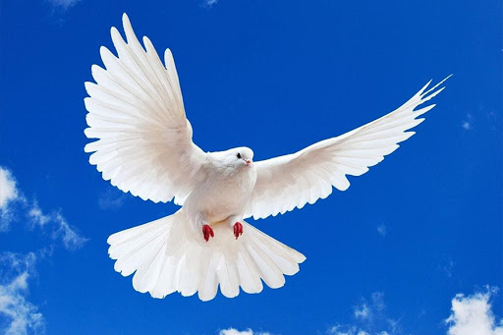
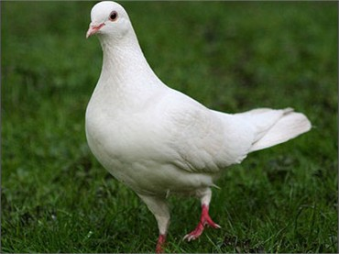
Chim bồ câu
Trong thế giới loài chim, em thích nhất chim bồ câu. Nó có bộ lông màu trắng tinh, hai mắt tròn xoe như hai hạt nhãn tiêu. Ban ngày, bồ câu đi kiếm ăn. Nó thường ăn hạt đậu, hạt thóc. Buổi tối, bồ câu bay về làm tổ trên những thân cây. Bồ câu còn là một chú chim biết đưa thư nên ai ai cũng quý nó.

Slide 16
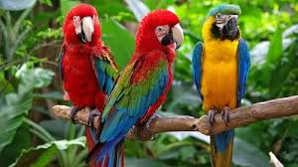
Con vẹt
Ông ngoại em nuôi rất nhiều chim cảnh, nhưng ông quý chú vẹt nhất, nên đế nó trong một chiếc lồng xinh xắn ngay trước cửa. Chú bắt chước tiếng người rất giỏi. Em mới vào đến cổng vẹt đã luôn miệng nói: “Có khách, có khách” để báo cho ông biết. Em tới gần, nó gật gật cái đầu rồi cạ mỏ cong cong lại cất tiếng: “Xin chào, xin chào” thật đáng yêu. Nó là một người bạn nhỏ bé, đáng yêu của em. Em rất yêu mến chú Vẹt này.

Slide 17

Chào tạm biệt các em.
Chúc các em và gia đình cuối tuần vui vẻ!

